Slide 1
Kemiön keskuskoulun tiedotustilaisuus
Jouni Vuohijoki
23.3.2017

Slide 2
Rakenteet yleisesti
Ulkoseinät ovat tiili – villa – tiili –rakenteisia
kahi 90 mm
villa 125 mm
punatiili 85 mm
Alapohjan kantava rakenteena on ontelolaatat. Ontelolaattojen päällä on EPS-eriste + pintabetonilaatta.
Alapohja on ryömintätilainen

Slide 3
Tehdyt tutkimukset
Rakennukseen ei tehty laajaa sisäilma- ja kosteusteknistä kuntotutkimusta.
Tässä vaiheessa tutkimukset kohdistettiin niihin tiloihin, joissa on koettu sisäilman laatuun liitettyjä oireiluja.
Tehdyn kartoituksen tavoitteena oli selvittää aistivaraisien menetelmien, rakenneavausten ja materiaalinäytteiden avulla rakennuksen kuntoa.
Tavoitteena oli selvittää myös mahdollisia sisäilman laatua heikentäviä ongelmia sekä esittää toimenpide- ja korjaustapaehdotuksia havaittujen ongelmien poistamiseksi.
Tutkimustuloksia on tarkoitus käyttää tulevien korjausten ja suunnittelun lähtötietona.
Lähtötietona em. lisätutkimukselle oli Swecon aiemmin tekemä sisilma- ja kosteustekninen kuntotutkimus.

Slide 4
Tutkimusmenetelmät
Tilojen silmämääräinen läpikäynti + aistinvaraiset havainnot
Rakenneavaukset
Mikrobinäytteet rakenteista ( US 8 kpl + AP 3 kpl)
Rakennusten ilmanvaihdon tutkiminen

Slide 5
Merkittävimmät sisäilman laatua heikentävät tekijät
Liikuntasalin alapohjaa lukuun ottamatta rakennuksesta ei löydetty laajoja kosteus- tai mikrobivaurioita, joissa olisi merkittävää vaikutusta sisäilman laatuun.
Liikuntasalin alapohjan mikrobivaurio
Ilmavuodot ryömintätilasta sisäilmaan (epätiiviit kulkuluukut).
Tuloilmajärjestelmän mineraalikuidut
Tuulikaapin ulkoseinän mikrobivaurio
Ilmavuodot ulkoseinärakenteista sisäilmaan, vaikka rakenteissa ei välttämättä ole vaurioita (esim. pöly). (mahdollinen tekijä)

Slide 6
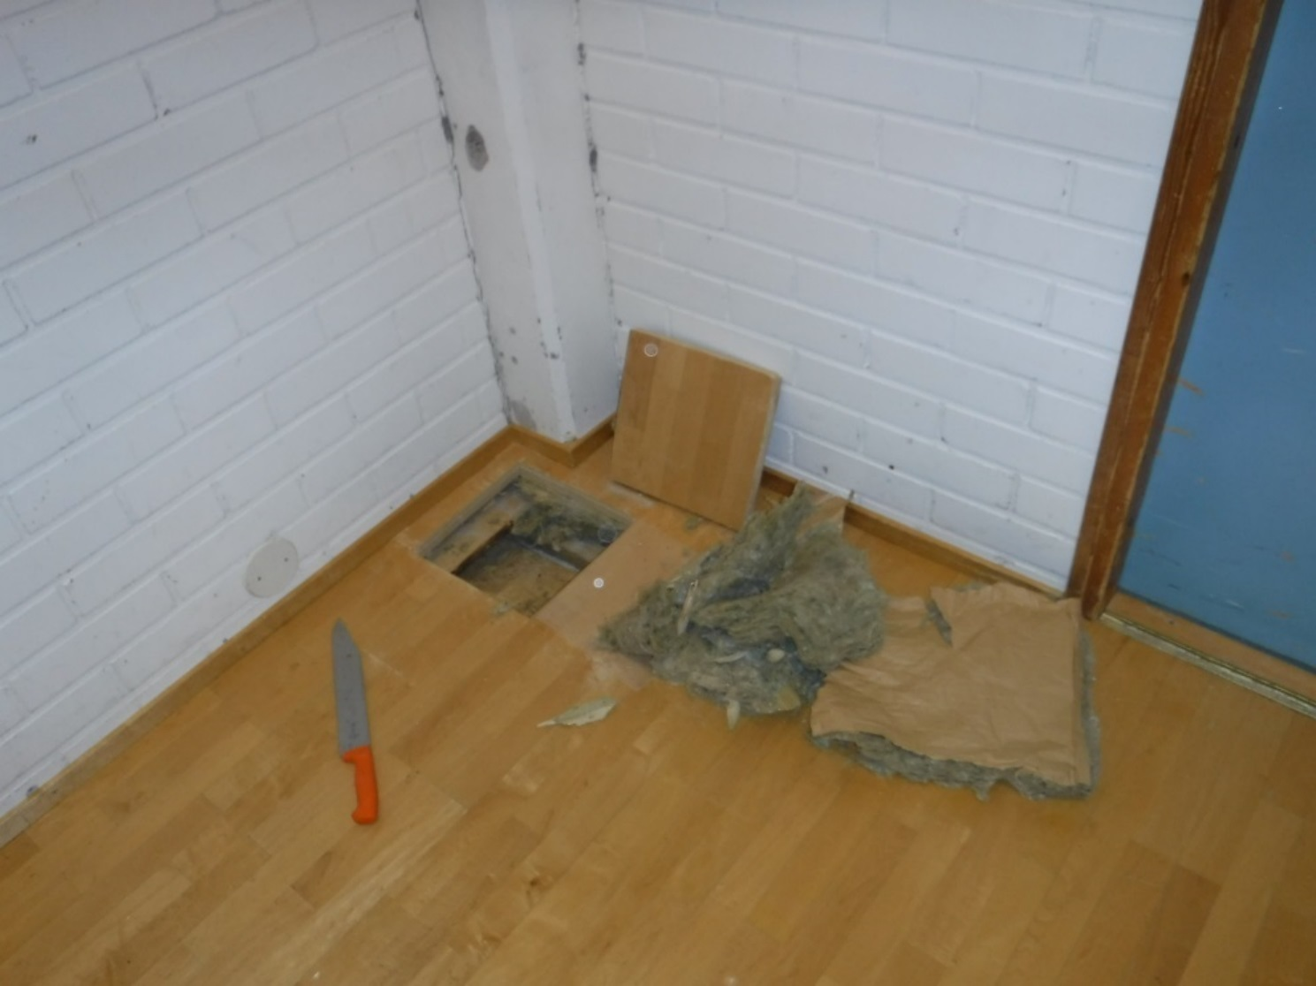
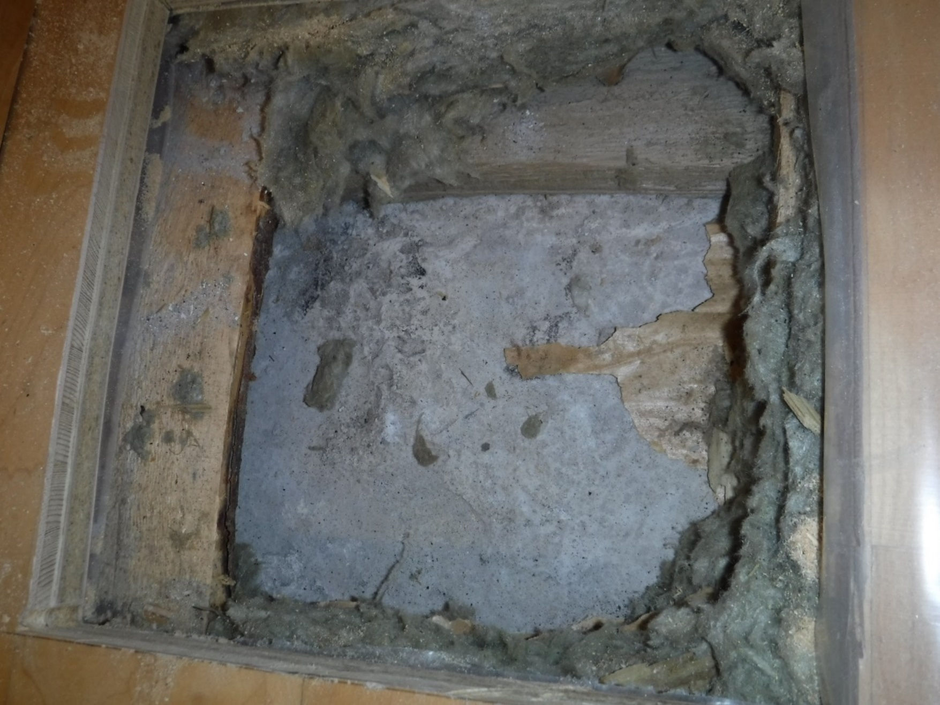
Liikuntasalin lattia

Slide 7
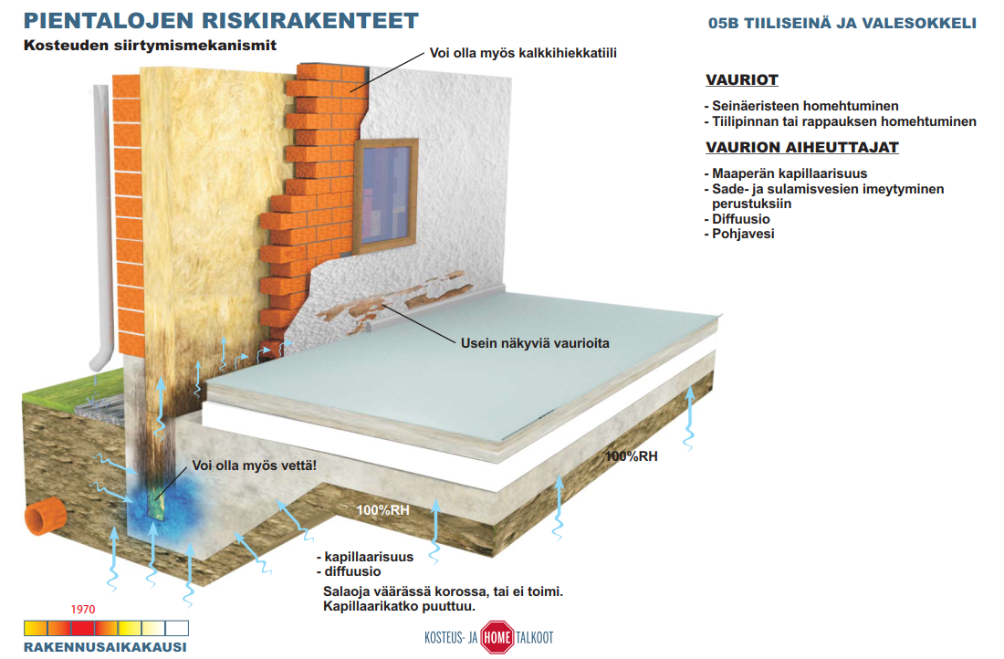
Ulkoseinät yleisesti tiili – villa - tiili
Ulkoseinien riskit:
Eristeen kastuminen viistosateen vaikutuksesta.
Ylipaine rakennuksen sisällä, sisäilman kondensoituminen
Kondenssi leuka-
palkin kohdalla

Slide 8
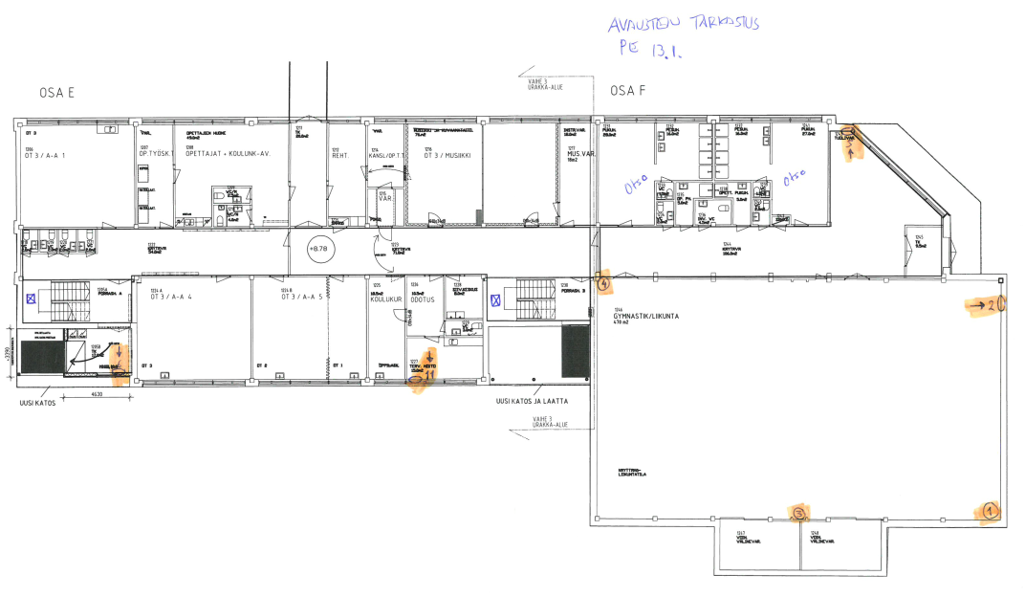
1. Kerros / mikrobinäytteet
Vaurioon viittaava haju

Slide 9
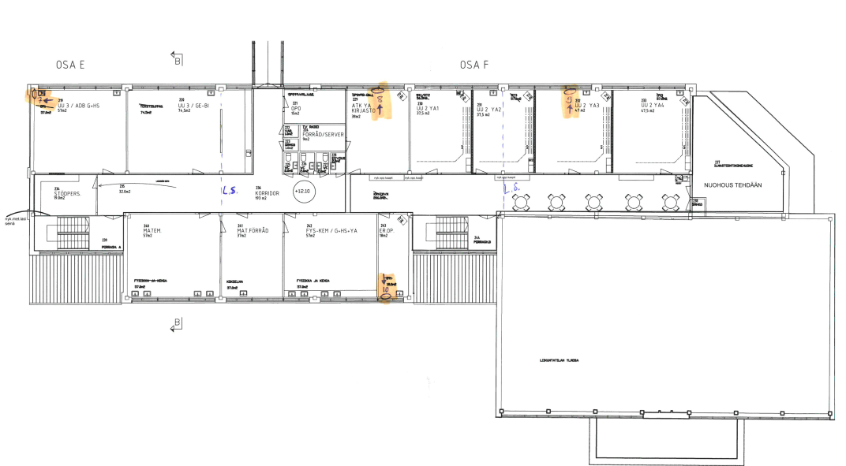
2. Kerros / mikrobinäytteet

Slide 10
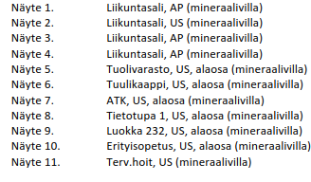
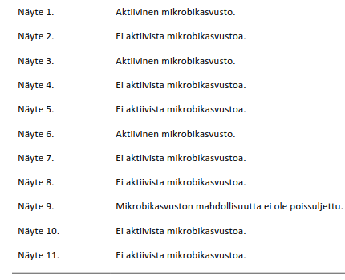
Mikrobinäytteet

Slide 11
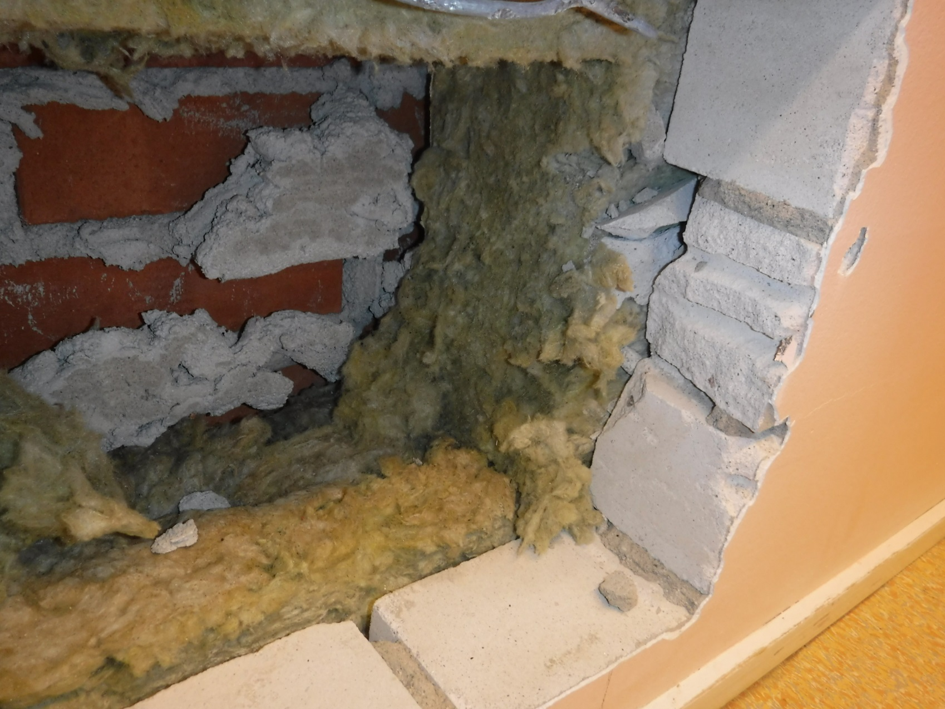
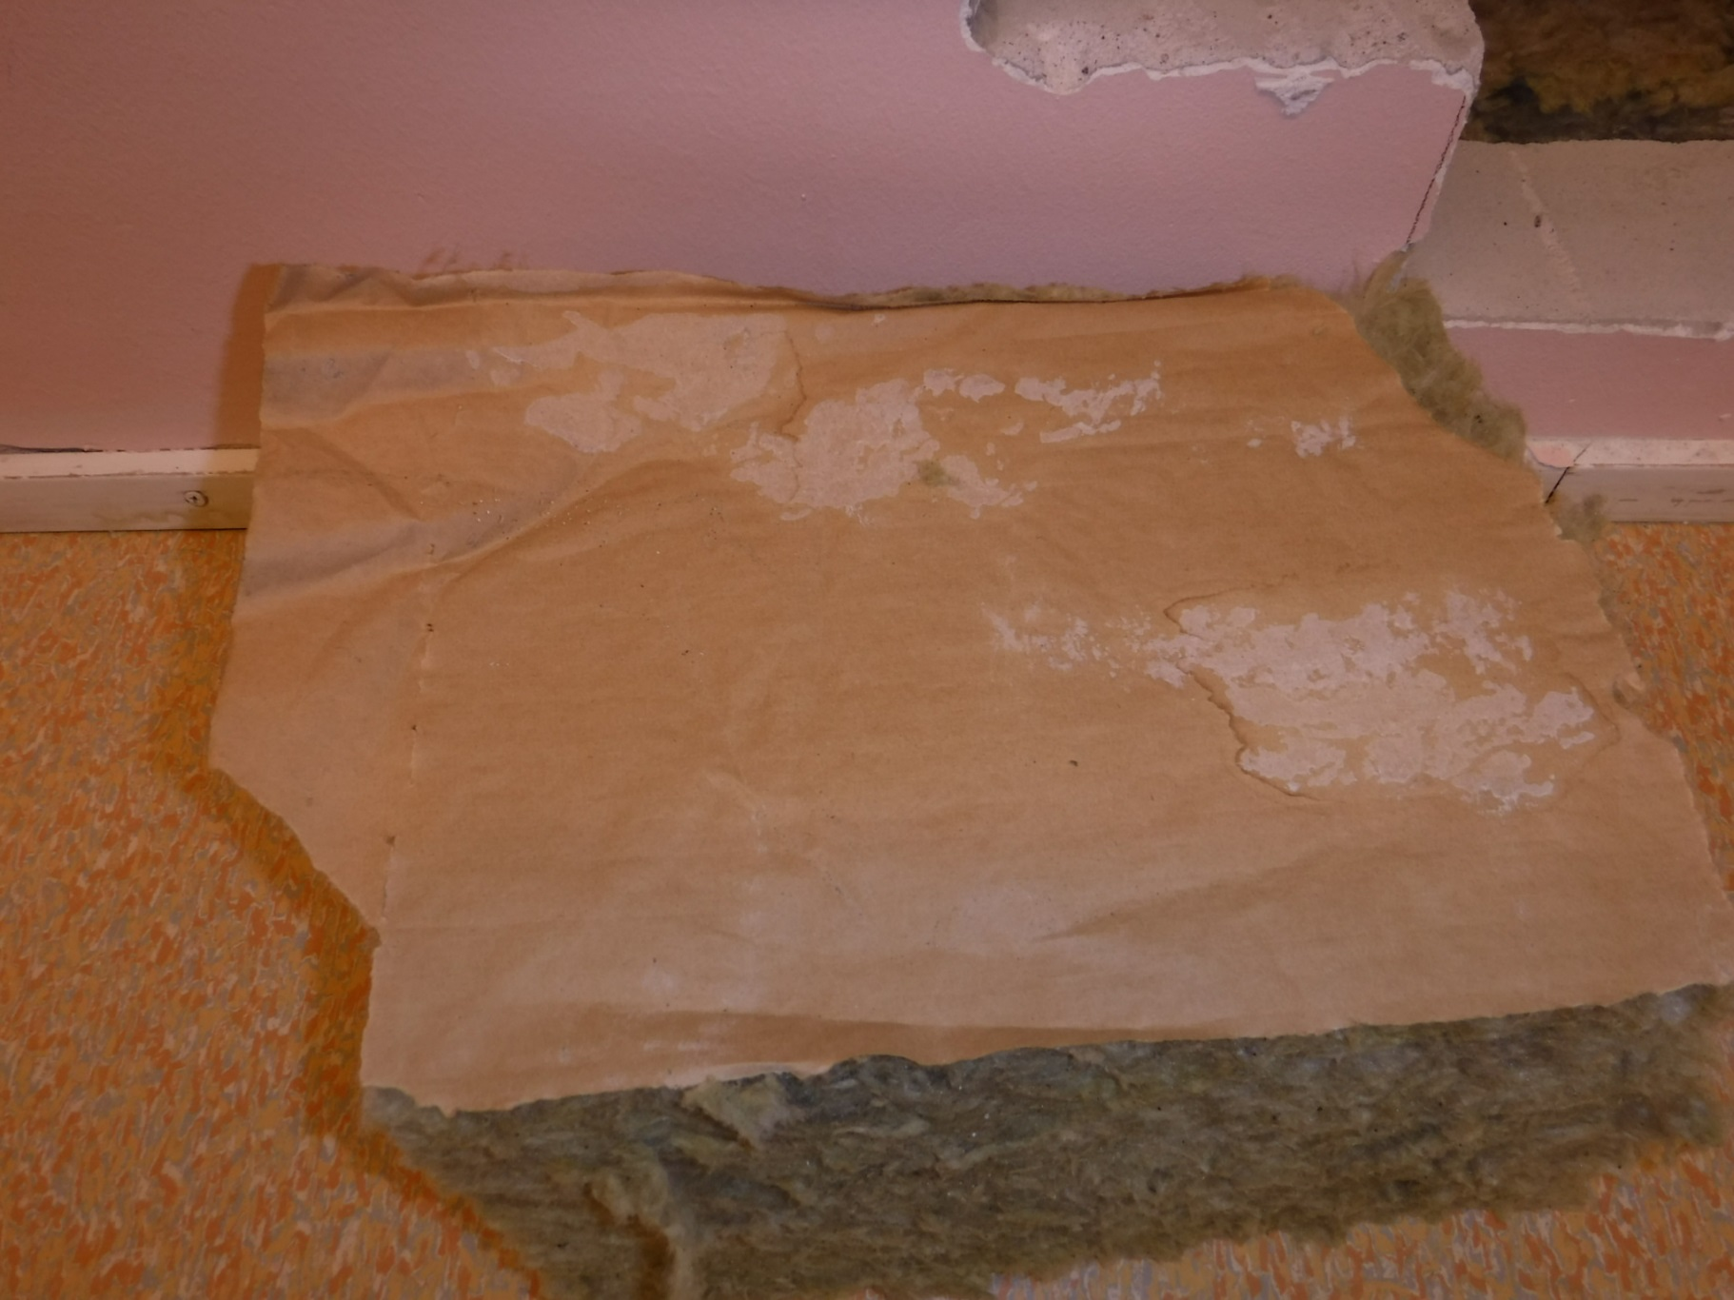
Luokka 232, ulkoseinän rakenneavaus

Slide 12
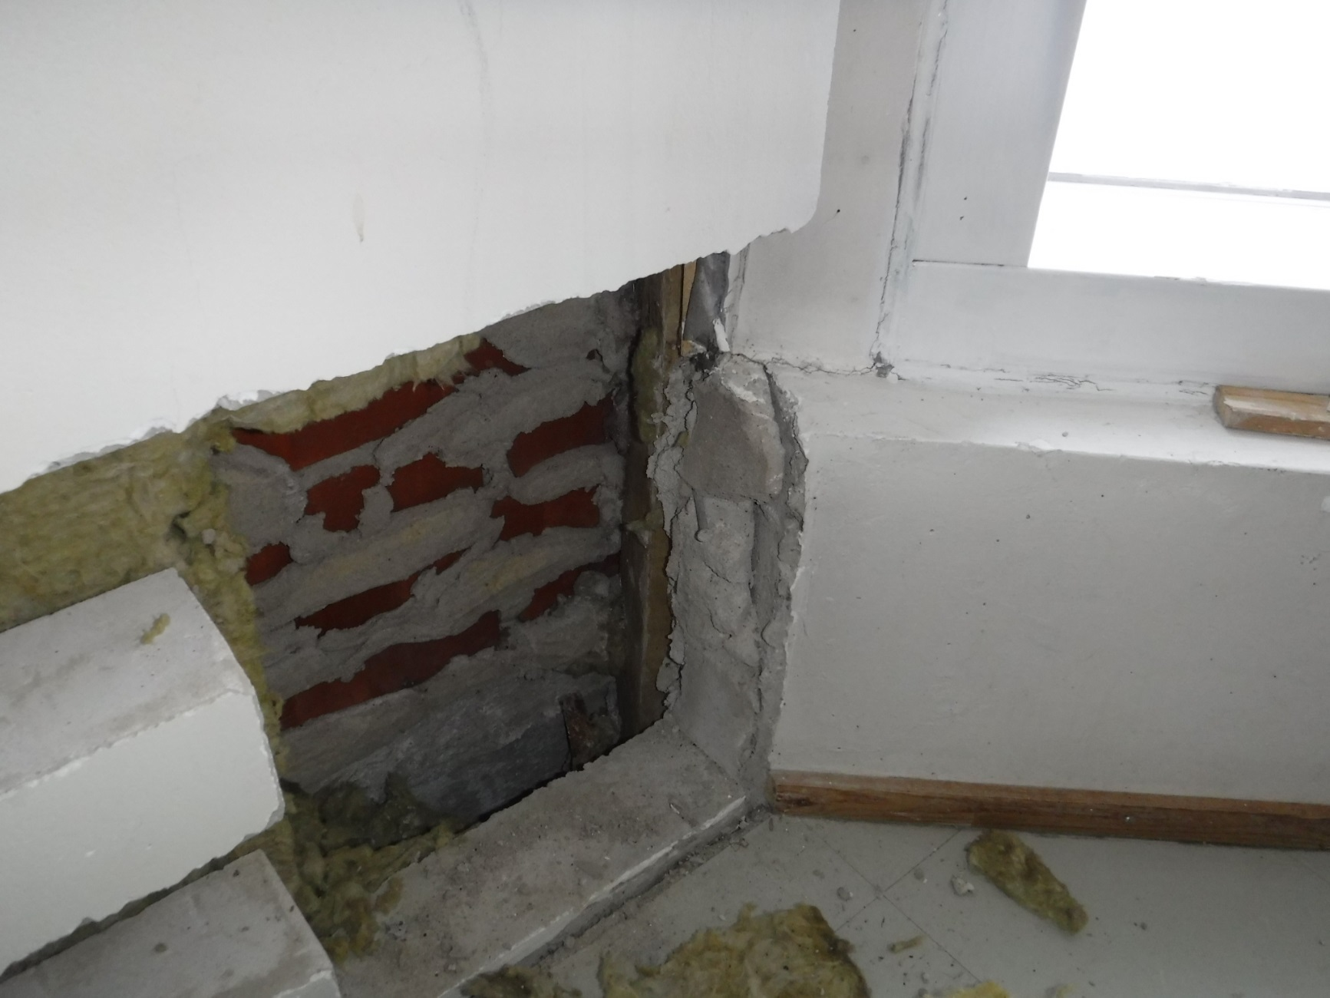
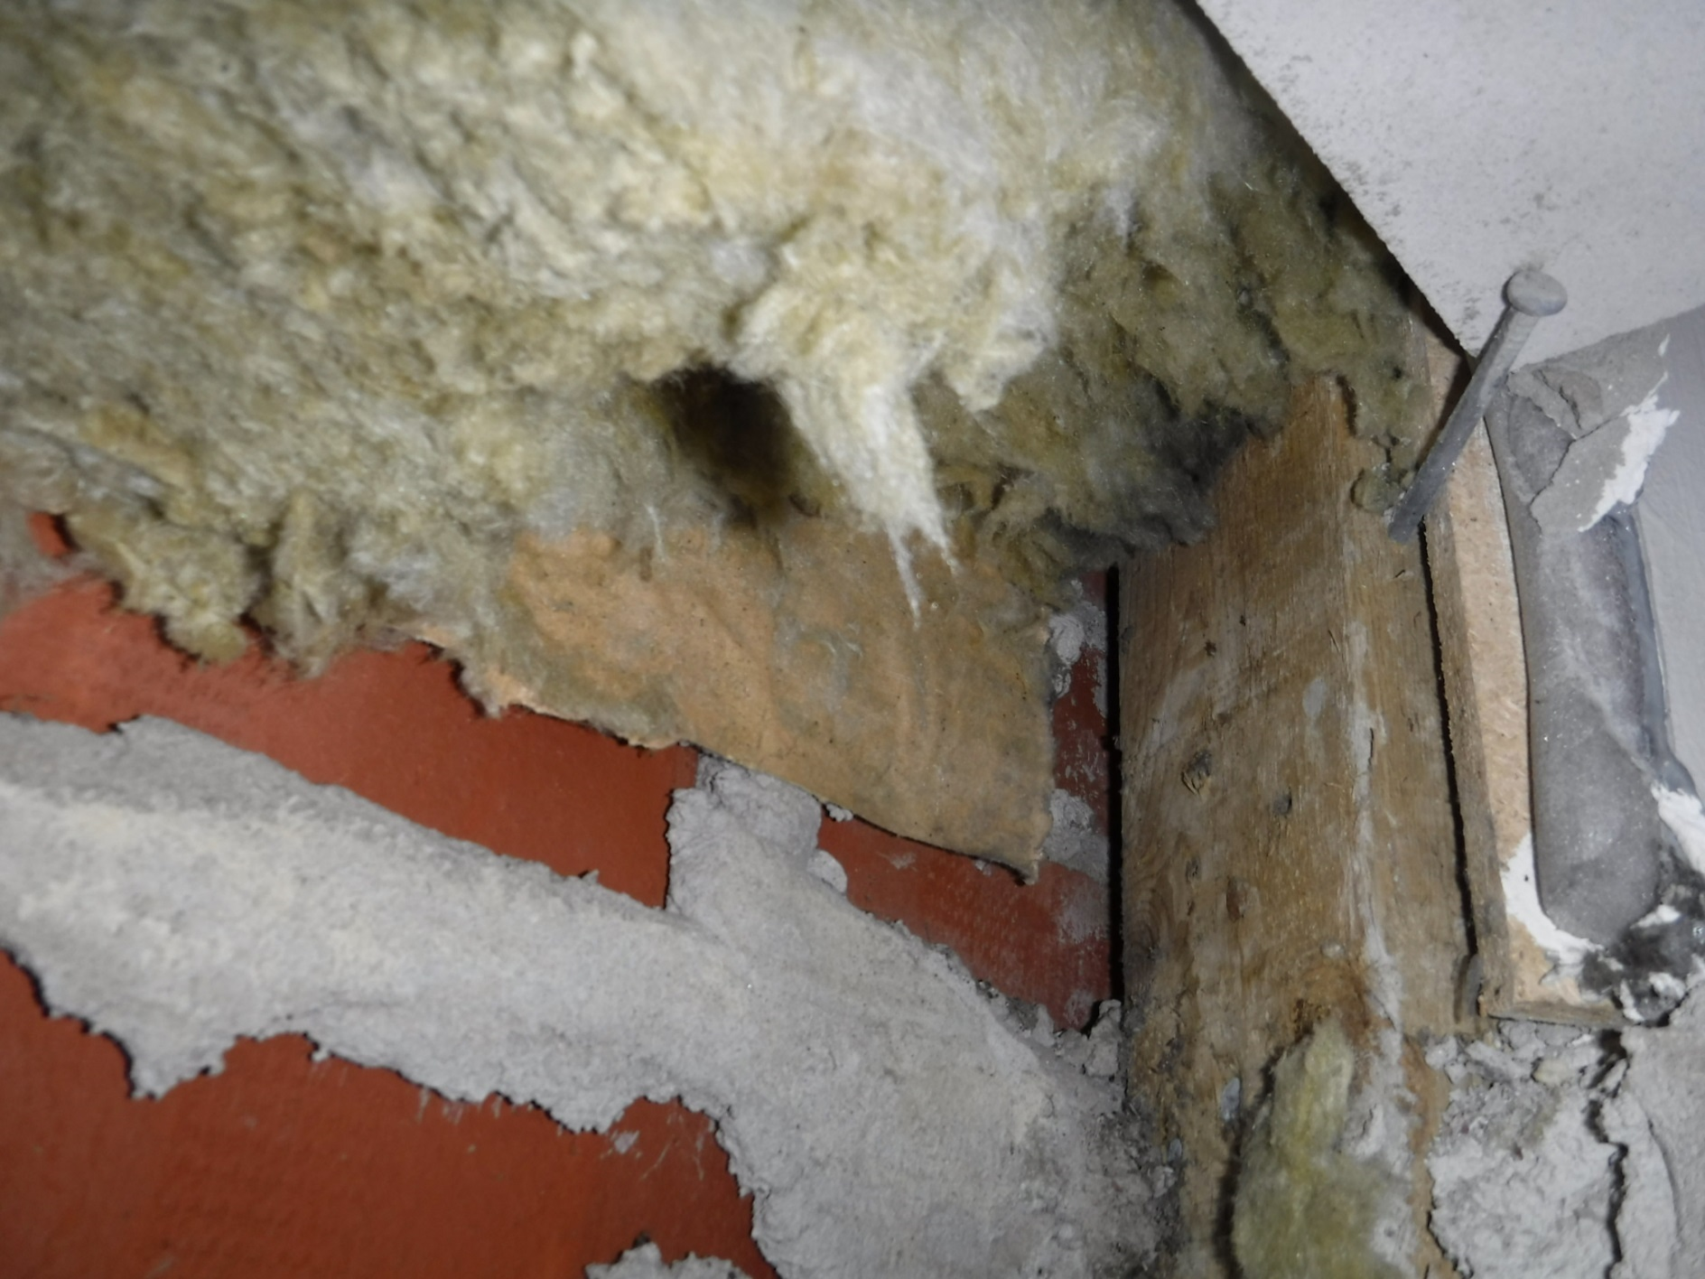
Tuolivarasto, ulkoseinän avaus

Slide 13
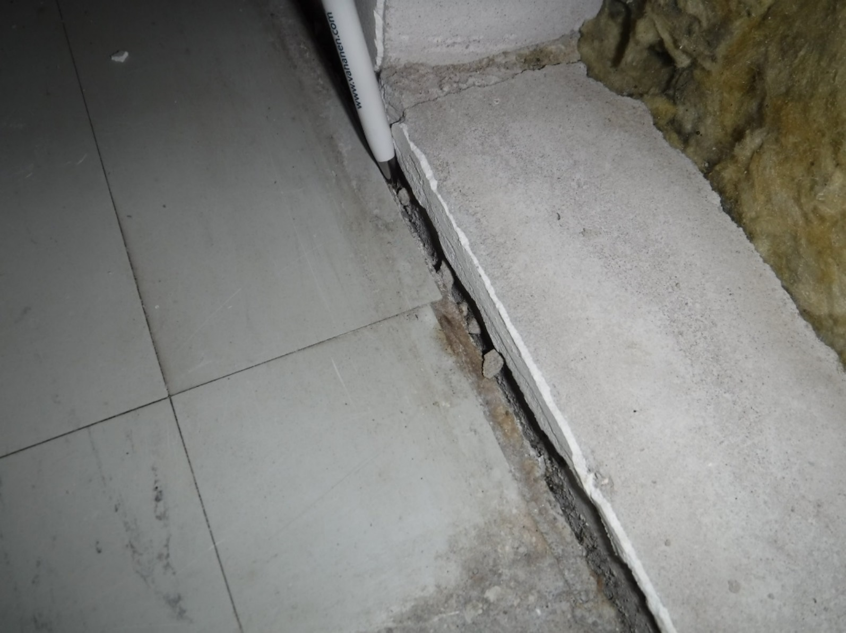
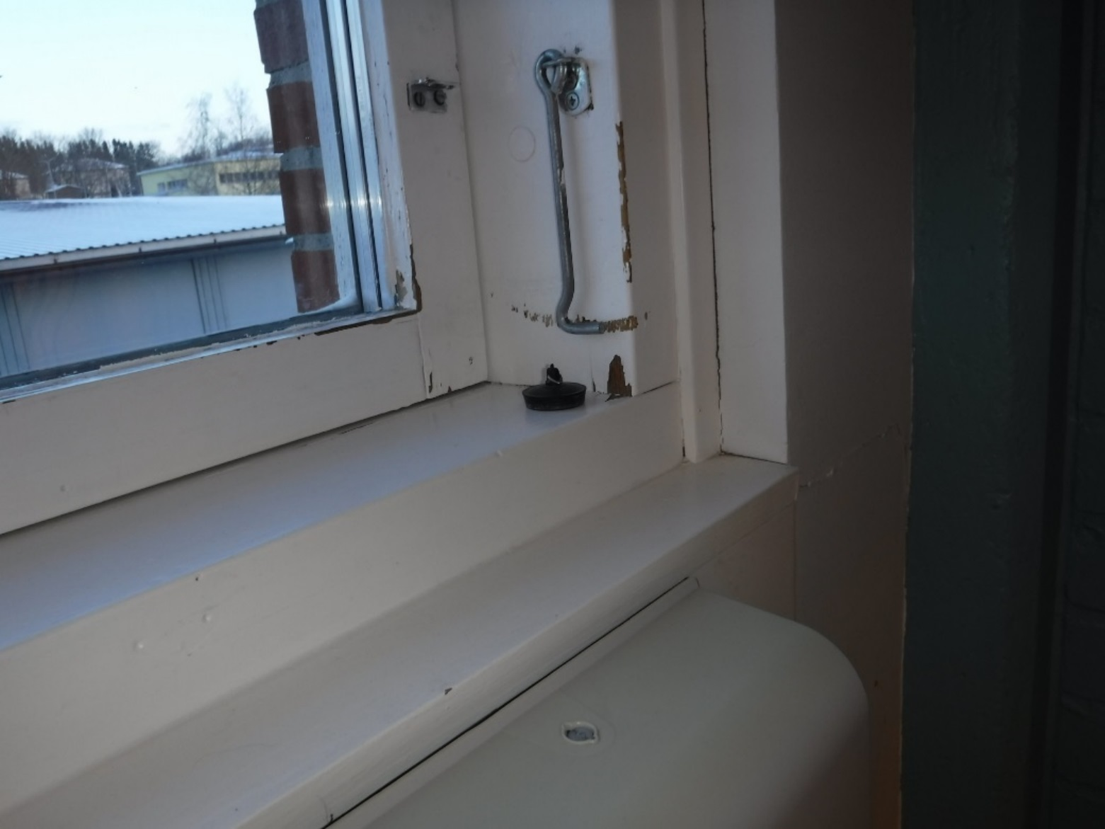
Ilmavuodot ulkoseinän eristetilasta

Slide 14
Ulkoseinien kunto ja korjaus
Ulkoseinärakenteet ovat ikäisiinsä rakennuksiin verrattuna tavanomaisessa kunnossa.
Materiaalinäytteistä 1/8 oli mikrobivaurioitunut (puurakenteinen tuulikaapin seinä)
Tiiliseiniseinien näytteistä 0 / 7 mikrobivaurio
US – AP liittymä sekä leukapalkkien kohdat vaativat lisätutkimuksia.
Sisäilman laadun parantamiseksi riittää rakenteiden ja niiden rajapintojen sekä muiden mahdollisten ilmanvuotokohtien tiivistäminen.
Tulevan tiivistyskorjauksen laajuutta selvitetään vielä merkkiainemenetelmällä.

Slide 15
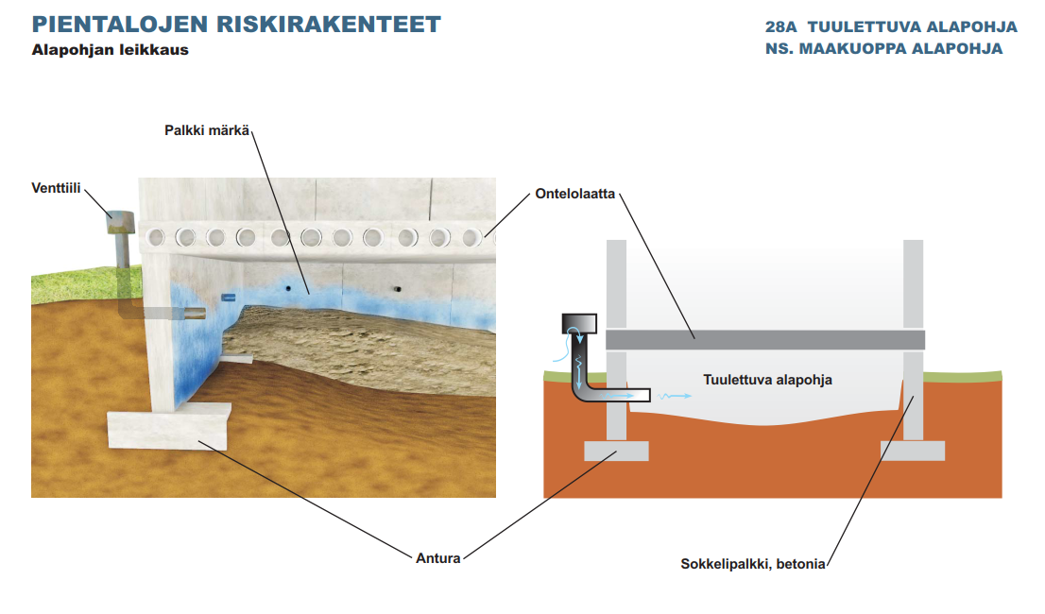
Rakennuksen alla oleva alustila

Slide 16
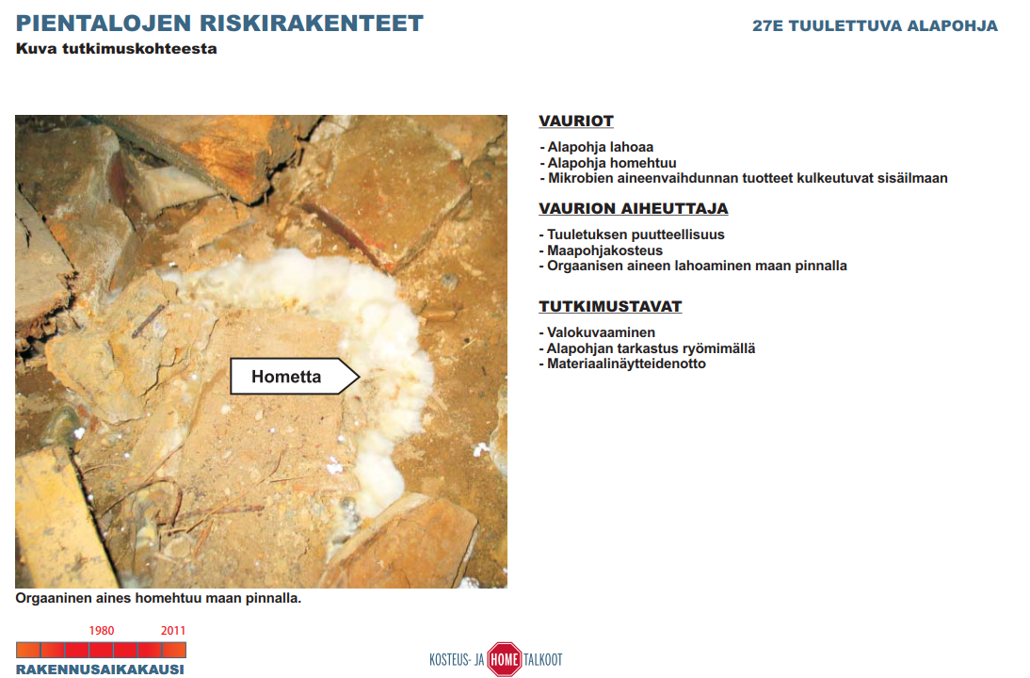
Rakennuksen alla oleva alustila

Slide 17
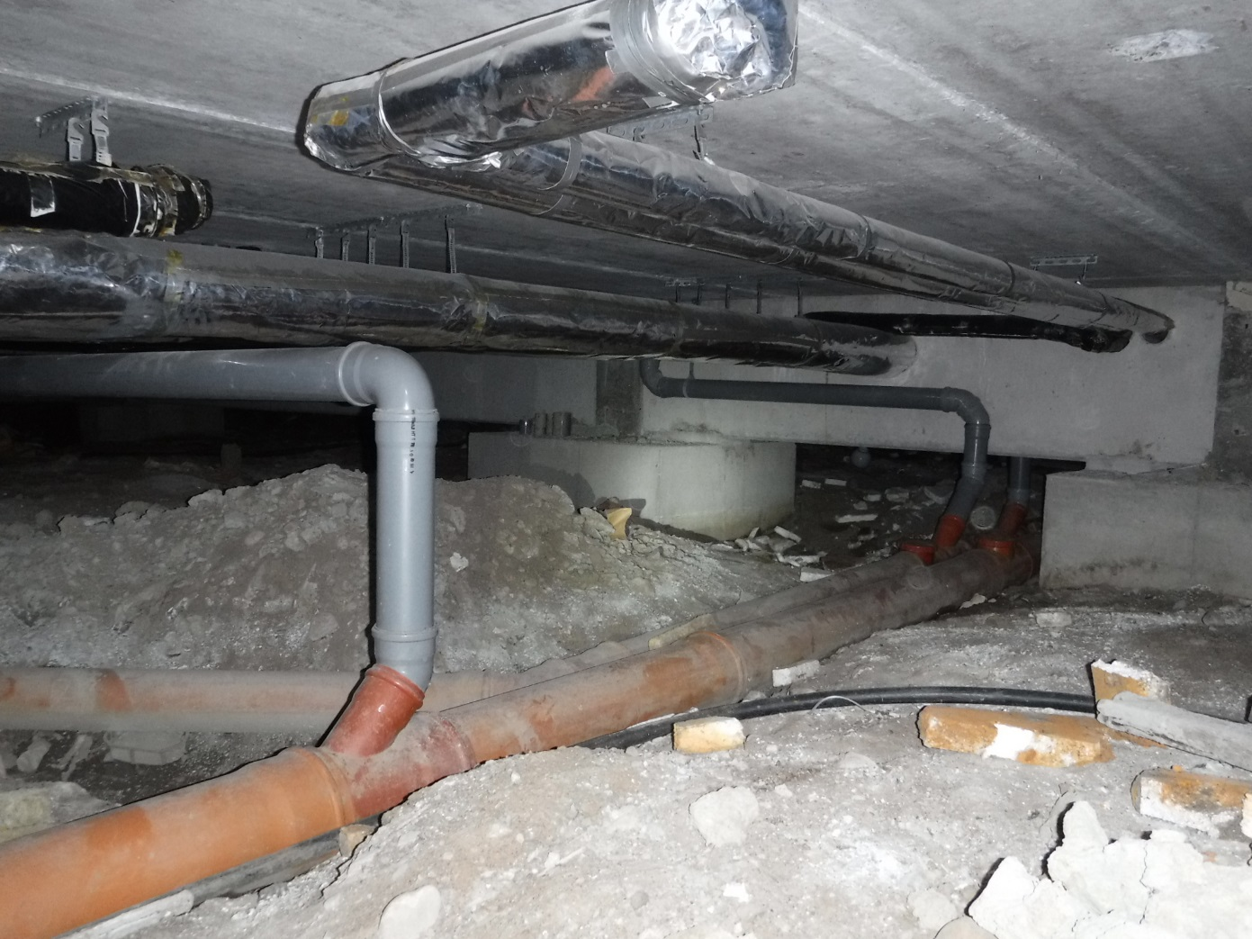
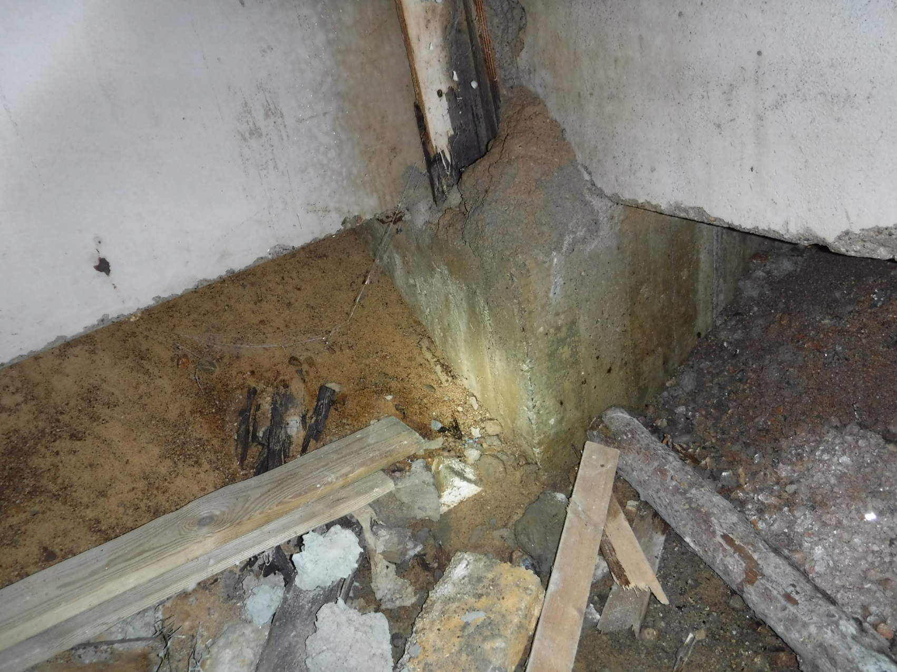
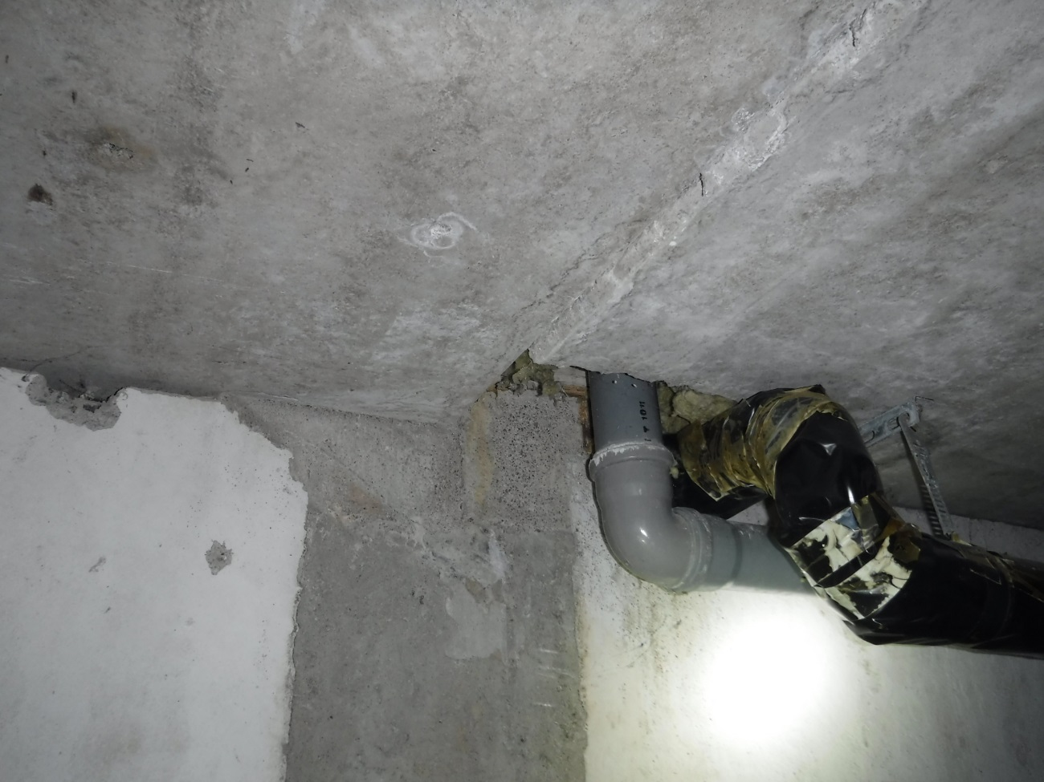
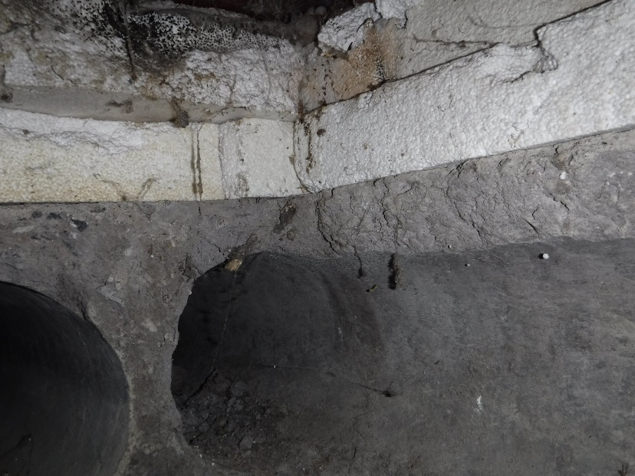
Rakennuksen alla oleva alustila

Slide 18
Ryömintätilan vaikutus sisäilmaan
Rakennuksen alla olevissa ryömintätiloissa on eloperäistä jätettä ja maa-ainesta joissa kasvaa mikrobeja.
Tiloista saattaa päästä alipaineen vaikutuksesta vuotoilmaa sisätiloihin. Vuotoilman mukana sisälle saattaa päästä myös epäpuhtauksia.
Sisäilman laadun parantamiseksi suosittelemme eloperäisen jätteen poistamista, rakenteiden tiivistyskorjauksia (sekä tarvittaessa alustilojen alipaineistamista).
Swecon ilmanäytteet: Terveydenhoitajan huone 1227 ja luokkahuone 1224 A
Korjaustarve tarkentuu merkkiainekokeiden jälkeen.

Slide 19
Ilmanvaihtojärjestelmä
Tehtyjen havaintojen mukaan kiinteistön IV-koneet ovat hyväkuntoisia.
Luokkatilojen nykyiset ilmavirrat ovat noin 30 % suuremmat kuin niiden olisi tarpeen olla. Pienempi ilmavirtaus laskisi ilmanvaihdon äänitasoa luokkatiloissa sekä energian kulutusta.
Tuloilmapäätelaitteiden ilmavirtasuihku ei todennäköisesti ole optimaalinen kaikissa luokissa. Tuloilmaa ei välttämättä riitä luokkien perälle asti.

Slide 20
Ilmanvaihtojärjestelmä
Mittaushetkellä 2. kerros oli keskimäärin 8 Pascalia ylipaineinen ulkoilmaan verrattuna ja 1. kerros oli keskimäärin 2 Pascalia alipaineinen ulkoilmaan verrattuna.
Toisen kerroksen ylipaine saattaa aiheuttaa rakenteisiin kosteusvaurioriskin.
Liikuntasalin alla olevien kanavistojen kunto ja puhtaus tulee selvittää tarkemmin (vaikuttaa likaiselta).
Näytteissä 1 ja 2 otetuista pölynäytteessä oli 40-60 p-% villakuituja. Mahdolliset kuitulähteet tulee kartoittaa ja tarvittaessa poistaa.

Slide 21
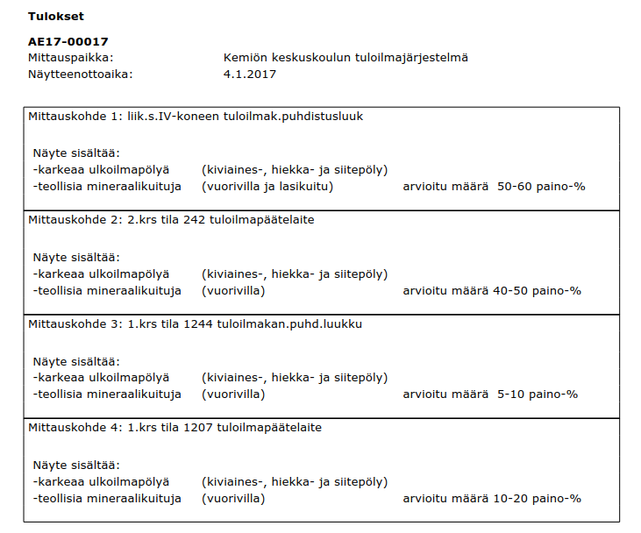
Tuloilmajärjestelmän mineraalikuitunäytteet
Sisäilman mineraalikuidut
(Sweco)

Slide 22
Lisätutkimustarpeet
Merkkisavutarkastelu ja merkkiainekokeet vuotoilmakohtien selvittämiseksi
Vesikaton (ja yläpohjarakenteiden) kunto
Kuitulähteiden kartoittaminen
Ulkoseinien alaosien kunto
Ulkoseinien kunto leukapalkkien kohdilla

Slide 23
Toimenpide-ehdotukset
Korjausvaihe 1, kesä 2017
Liikuntasalin lattiarakenteen uusiminen (tai korjaaminen)
Tuulikaapin ulkoseinärakenteen alaosan korjaaminen
Ilmanvaihdon tasapainotus (yläkerran ylipaine)
Ilmanvaihtojärjestelmän kuitulähteiden poistaminen tai kuitujen suodatus
Havaittujen yksittäisten ilmavuotokohtien tiivistäminen. Terveydenhoitajan huone 1227 ja luokkahuone 1224 A (Sweco)
Korjausvaihe 2, kesä 2018
Ikkunoiden uusiminen
Lattiapäällysteiden uusiminen (1. kerros)
Rakenteiden tiivistyskorjaukset
Ilmanvaihtojärjestelmän puhdistus ja säätö
Puhdistus rakenteellisten ja sisäilmaan vaikuttavien korjausten jälkeen, jos rakennukseen jää vanhoja kanavia.
Säätö- ja tasapainotustyön yhteydessä mahdollisten säätöpeltien lisäys.

Slide 24


